Slide 1
다중 무선 전력 전송 시스템 설계
최종 발표 자료
22조 EMI-4bitdo
2018707038 박형준
2018707006 김종혁

Slide 2

목차
A table of contents.
01
프로젝트 개요 및 목표
1 - 1 프로젝트 개요
1 - 2 프로젝트 목표
02
Analytic Model 분석
2 - 1 self 인덕턴스
2 - 2 상호 인덕턴스
03
다중 무선 전력 전송 시스템 실제 측정
3 - 1 수신 코일 개수에 따른 실제 측정
3 - 2 실제 측정 및 검증
04
최종 결과물
4 - 1 스마트폰 충전
4 - 2 시연 연상
05
기대 성과 및 참고자료
5 - 1 기대성과 및 활용방안
5 - 2 참고자료

Slide 3
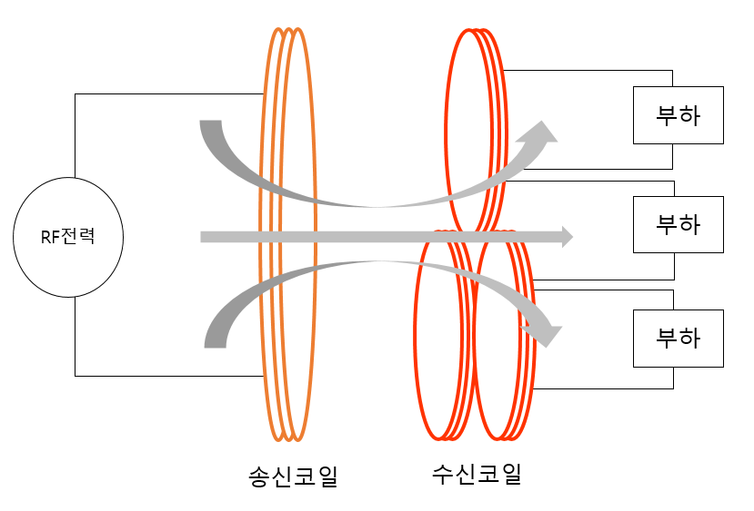
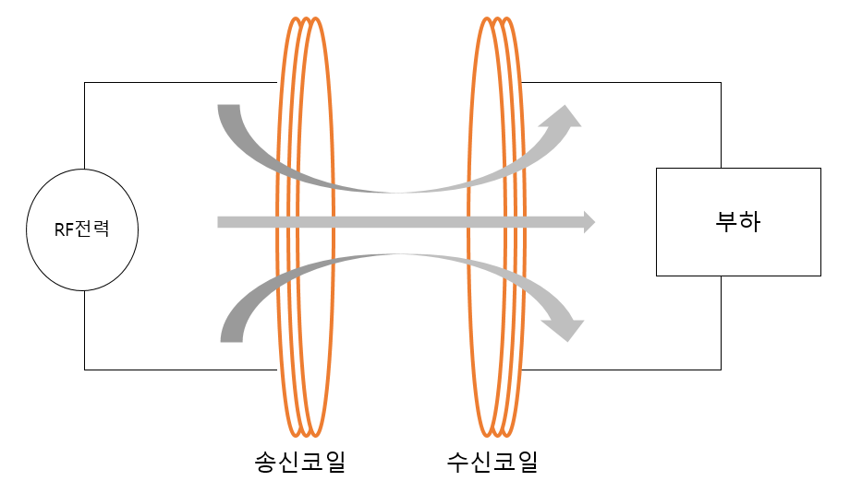
Part 1.
프로젝트 개요 및 목표
>> 프로젝트 개요
단일 무선 전력 전송 시스템
다중 무선 전력 전송 시스템
예비 캡스톤 때 수행하였던 단일 무선 전력 전송 시스템에서 확장하여 수신 코일이 shifted된 코일 여러 개인 다중 무선 전력 전송 시스템으로 개념을 확장하며 다중 무선 전력 전송 시스템으로 확장함에 따라 수신 코일의 개수가 증가하여 코일 간의 Self 인덕턴스 및 상호 인덕턴스 추출과 분석이 중요하다.

Slide 4
Part 1.
프로젝트 개요 및 목표
>> 프로젝트 목표
다중 무선 전력 전송 시스템 수행
다중 무선 전력 전송 시스템 블록 다이어 그램
Analytic Model 분석
Pspice 시뮬레이션 수행
측정 및 검증
무선 전력 송신
직류로 변환
Rx coil 1
정류 회로
DC load
교류로 변환
인버터
Tx coil
Rx coil 2
정류 회로
DC load
DC Source
Rx coil n
정류 회로
DC load
다중 무선 전력 전송 시스템의 self 인덕턴스와 상호 인덕턴스의 Analytic Model을 분석하여 Pspice 시뮬레이션을 수행한 후에 측정 및 검증을 하여 시뮬레이션 수행 결과와 실제 측정 결과와의 정합성을 확보하고 다음 다중 무선 전력 전송 시스템을 설계할 때의 정확도를 증가시키는 것이 목표이다.

Slide 5
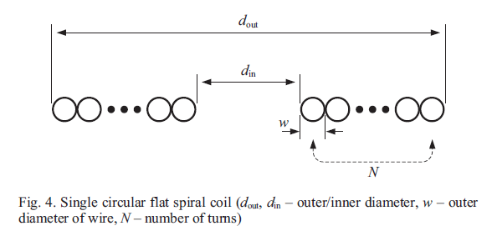
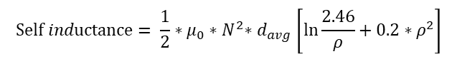
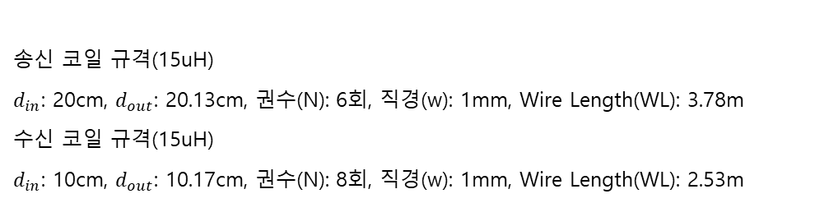
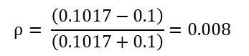
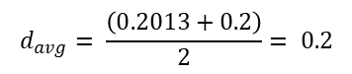
Part 2.
Analytic Model 분석
>> Self 인덕턴스
송신 코일 규격(15uH)
$d_{in}$: 20cm, $d_{out}$: 20.13cm, 권수(N): 6회, 직경(w): 1mm, Wire Length(WL): 3.78m
수신 코일 규격(15uH)
$d_{in}$: 10cm, $d_{out}$: 10.17cm, 권수(N): 8회, 직경(w): 1mm, Wire Length(WL): 2.53m
$$Self inductance= \frac{1}{2}∗μ_{0}{∗N}^{2}{∗d}_{avg}\left[\ln{\frac{2.46}{ρ}}+0.2∗ρ^{2}\right]$$
송신 코일의 self 인덕턴스
$$\frac{1}{2}∗4π∗{10}^{−7}{∗6}^{2}∗0.2∗\left[\ln{\frac{2.46}{0.003}}+0.2∗{0.003}^{2}\right]=24.15uH$$
$$d_{avg}= \frac{\left(0.2013+0.2\right)}{2}= 0.2$$
수신 코일의 self 인덕턴스
$$ρ= \frac{\left(0.1017−0.1\right)}{\left(0.1017+0.1\right)}=0.008$$
$$\frac{1}{2}∗4π∗{10}^{−7}{∗8}^{2}∗0.1∗\left[\ln{\frac{2.46}{0.008}}+0.2∗{0.008}^{2}\right]=18.32uH$$
>> 코일의 권수를 조절하여 인덕턴스를 낮춘다.
참고자료: 1. Frania, Krystian, Zbigniew Kaczmarczyk, and Krzysztof Bodzek. "Design Method for Multi-Coil Wireless
Power Transfer Systems." 2020 IEEE 29th International Symposium on Industrial Electronics (ISIE). IEEE, 2020.

Slide 6
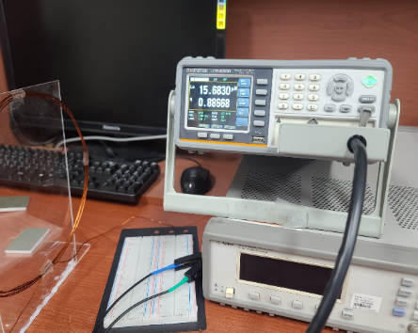
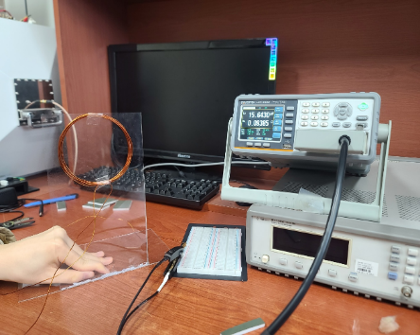
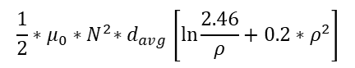
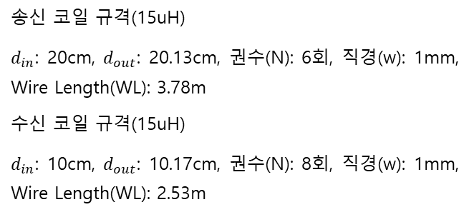
Part 2.
Analytic Model 분석
>> Self 인덕턴스
송신 코일의 인덕턴스는 15.68uH 저항은 0.11Ω이 측정 되었다. | 수신 코일의 인덕턴스는 15.64uH 저항은 0.09Ω이 측정 되었다.
송신 코일 규격(15uH)
$d_{in}$: 20cm, $d_{out}$: 20.13cm, 권수(N): 6회, 직경(w): 1mm, Wire Length(WL): 3.78m
수신 코일 규격(15uH)
$d_{in}$: 10cm, $d_{out}$: 10.17cm, 권수(N): 8회, 직경(w): 1mm, Wire Length(WL): 2.53m
Self 인덕턴스 Analytic Model을 통한 계산 결과
송신 코일: 24.15uH, 수신 코일: 18.32uH
LCR미터기 측정결과
송신 코일, 수신 코일: 20uH
>> 권수를 낮춰 15uH로 맞춘다.
Self 인덕턴스를 구하는 Analytic Model
$$\frac{1}{2}∗μ_{0}{∗N}^{2}{∗d}_{avg}\left[\ln{\frac{2.46}{ρ}}+0.2∗ρ^{2}\right]$$

Slide 7
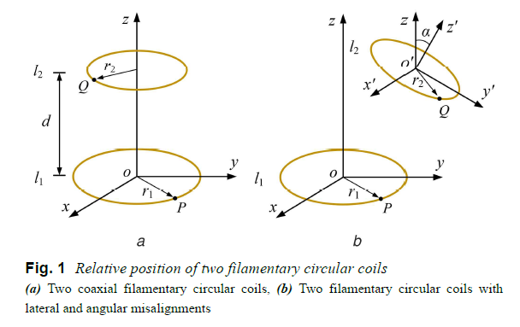
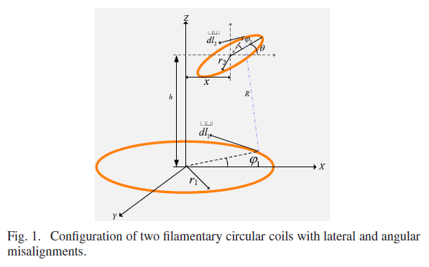
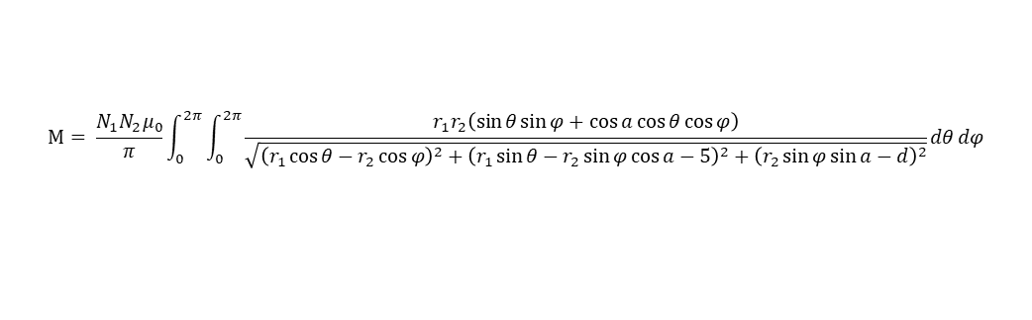
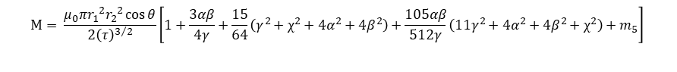
Part 2.
Analytic Model 분석
>> 상호 인덕턴스
1) 테일러 전개를 응용한 Neumann–Neumann Analytic Model
2) 축의 거리와 평면상의 거리를 고려한 Neumann–Neumann Analytic Model
Grover의 공식 및 필라멘트 방법을 사용하여 연구되었다.
M. Soma, D. C. Galbraith, and R. L. White, “Radio-frequency coils in implantable devices: Misalignment analysis and design procedure,” IEEE Trans. Biomed. Eng., vols. BME–34, no. 4, pp. 276–282, Apr. 1987. 를 참고하여 연구되었다.
$$M= \frac{N_{1}N_{2}μ_{0}}{π}\int_{0}^{2π}{\int_{0}^{2π}{\frac{r_{1}r_{2}\left(\sin{θ}\sin{φ}+\cos{a\cos{θ}\cos{φ}}\right)}{\sqrt{{\left(r_{1}\cos{θ}−r_{2}\cos{φ}\right)}^{2}+{\left(r_{1}\sin{θ}−r_{2}\sin{φ}\cos{a}−5\right)}^{2}+{\left(r_{2}\sin{φ}\sin{a}−d\right)}^{2}}}dθ}dφ}$$
$$M= \frac{μ_{0}π{r_{1}}^{2}{r_{2}}^{2}\cos{θ}}{2{\left(τ\right)}^{3/2}}\left[1+\frac{3αβ}{4γ}+\frac{15}{64}\left(γ^{2}+χ^{2}+4α^{2}+4β^{2}\right)+\frac{105αβ}{512γ}\left(11γ^{2}+4α^{2}+4β^{2}+χ^{2}\right)+m_{5}\right]$$
참고자료: 1. Zhang, Xian, et al. "Mutual inductance calculation for coils with misalignment in wireless power transfer." The Journal of Engineering 2019.16 (2019): 1041-1044.
2. Qian, Libo, et al. "Modeling of mutual inductance between two misalignment planar coils in wireless power transfer." IEEE Microwave and Wireless Components Letters 30.8 (2020): 814-817.

Slide 8
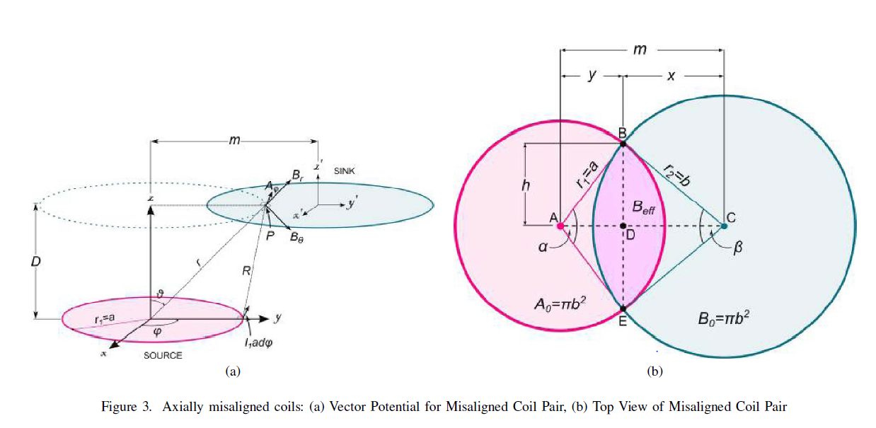
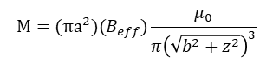
Part 1.
Analytic Model 분석
>> 상호 인덕턴스
3) 백터 자기장 포텐셜 관점에서 타원 적분을 활용한 상호 인덕턴스 계산 Analytic Model
상호 인덕턴스를 모델을 이용하여 계산한 값
d M | 1cm | 2cm | 3cm | 4cm | 5cm | Rx coil to Rx coil
Analytic Model 1 | 3.82uH | 2.74uH | 2.13uH | 1.71uH | 1.41uH | 1.118uH
Analytic Model 2 | 5.4uH | 5.6uH | 5.8uH | 6uH | 6.2uH | 1.142uH
Analytic Model 3 | 0.26uH | 0.26uH | 0.25uH | 0.24uH | 0.23uH | 0.087uH
코일을 z축으로 내려보았을 때 교차점과 겹쳐지는 부분의 삼각형의 면적을 이용하여 구한다.
$$M=(πa^{2})(B_{eff})\frac{μ_{0}}{π{\left(\sqrt{b^{2}+z^{2}}\right)}^{3}}$$
참고자료: 1. Esteban, Bryan, et al. "Development of mutual inductance formula for misaligned planar circular spiral coils." 2015 IEEE Energy Conversion Congress and Exposition (ECCE). IEEE, 2015.

Slide 9
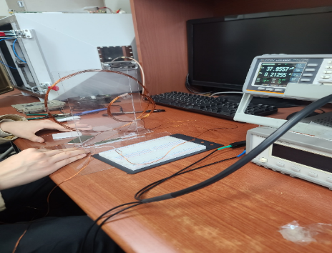
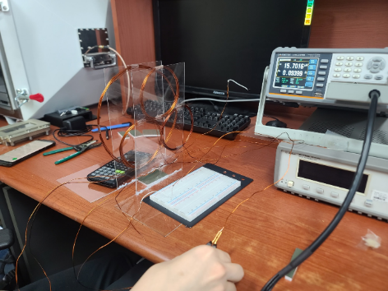
Part 2.
Analytic Model 분석
>> 상호 인덕턴스: 송신 코일과 수신 코일 간의 상호 인덕턴스
Tx 코일과 1개의 Rx coil간의 상호 인덕턴스 측정
d M | 1cm | 2cm | 3cm | 4cm | 5cm
Rx coil 1 | 3.10uH | 2.69uH | 2.24uH | 1.91uH | 1.64uH
Rx coil 2 | 3.14uH | 2.69uH | 2.26uH | 2.04uH | 1.79uH
Rx coil 3 | 3.25uH | 3.12uH | 2.34uH | 2.08uH | 1.77uH
Tx 코일과 Rx coil간의 상호 인덕턴스 측정
d M | 1cm | 2cm | 3cm | 4cm | 5cm
Rx coil 1 | 2.77uH | 2.28uH | 2.13uH | 1.59uH | 1.34uH
Rx coil 2 | 3.06uH | 2.57uH | 2.09uH | 1.71uH | 1.28uH
Rx coil 3 | 3.15uH | 2.8uH | 2.09uH | 1.71uH | 1.28uH
>> 수신 코일을 1개씩 측정한 결과와 수신 코일을 이어 붙여서 측정한 결과가 유사하다는 것을 확인하였으며 수신 코일을 이어 붙여서 다중 무선 전력 전송 시스템을 설계한다.

Slide 10
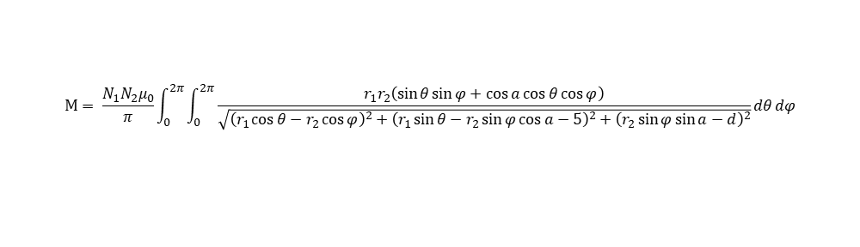
Part 2.
Analytic Model 분석
>> 상호 인덕턴스: 송신 코일과 수신 코일 간의 상호 인덕턴스
상호 인덕턴스를 구하는 가장 유사한 모델
>>Grover의 공식 및 필라멘트 방법을 사용하여 연구된 방법
$$M= \frac{N_{1}N_{2}μ_{0}}{π}\int_{0}^{2π}{\int_{0}^{2π}{\frac{r_{1}r_{2}\left(\sin{θ}\sin{φ}+\cos{a\cos{θ}\cos{φ}}\right)}{\sqrt{{\left(r_{1}\cos{θ}−r_{2}\cos{φ}\right)}^{2}+{\left(r_{1}\sin{θ}−r_{2}\sin{φ}\cos{a}−5\right)}^{2}+{\left(r_{2}\sin{φ}\sin{a}−d\right)}^{2}}}dθ}dφ}$$
d | 1cm | 2cm | 3cm | 4cm | 5cm
Analytic model 1과 의 오차율 | 21.27% | 2.143% | 1.914% | 0% | 10.156%
Analytic model 2와 의 오차율 | 71.42% | 100% | 177.512% | 250.87% | 384.37%
Analytic model 3과 의 오차율 | 91.74% | 90.714% | 88.038% | 85.965% | 82.031%
>> 테일러 전개를 응용한 Neumann–Neumann Analytic model로 구하는 상호 인덕턴스 모델이 가장 유사하였으며 송신 코일과 수신 코일 간의 상호 인덕턴스를 계산할 때 analytic model 1를 사용한다.

Slide 11
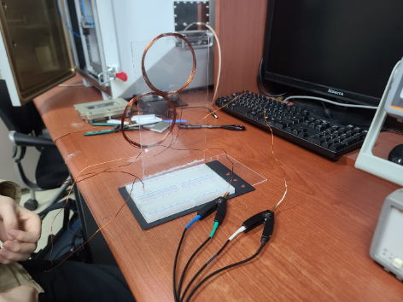
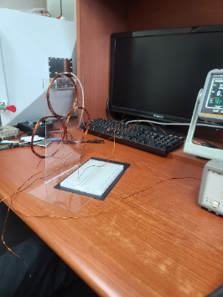
Part 2.
Analytic Model 분석
>> 상호 인덕턴스: 수신 코일 간의 상호 인덕턴스
Rx coil간의 상호 인덕턴스 측정
 | Rx coil to Rx coil
M | 0.54uH
Shifted된 Rx coil을 추가한 Rx coil간의 상호 인덕턴스 측정
 | 1) Rx coil to Rx coil | 2) Rx coil to Rx coil | 3) Rx coil to Rx coil
M | 0.59uH | 0.6uH | 0.57uH
>> 수신 코일을 1개씩 측정한 결과와 수신 코일을 이어 붙여서 측정한 결과가 유사하다는 것을 확인하였으며 다중 무선 전력 전송 시스템을 설계할 때 수신 코일을 이어 붙여서 설계한다.

Slide 12
Part 2.
Analytic Model 분석
>> 상호 인덕턴스: 수신 코일 간의 상호 인덕턴스
상호 인덕턴스를 구하는 가장 유사한 모델
>>Grover의 공식 및 필라멘트 방법을 사용하여 연구된 방법
$$M= \frac{N_{1}N_{2}μ_{0}}{π}\int_{0}^{2π}{\int_{0}^{2π}{\frac{r_{1}r_{2}\left(\sin{θ}\sin{φ}+\cos{a\cos{θ}\cos{φ}}\right)}{\sqrt{{\left(r_{1}\cos{θ}−r_{2}\cos{φ}\right)}^{2}+{\left(r_{1}\sin{θ}−r_{2}\sin{φ}\cos{a}−5\right)}^{2}+{\left(r_{2}\sin{φ}\sin{a}−d\right)}^{2}}}dθ}dφ}$$
 | 1) Rx coil to Rx coil | 2) Rx coil to Rx coil | 3) Rx coil to Rx coil
Analytic model 1과 의 오차율 | 89.49% | 86.33% | 96.14%
Analytic model 2와 의 오차율 | 93.55% | 90.33% | 100.351%
Analytic model 3과의 오차율 | 98.525% | 98.55% | 98.525%
>> 테일러 전개를 응용한 Neumann–Neumann Analytic model로 구하는 상호 인덕턴스 모델이 가장 유사하였으며 송신 코일과 수신 코일 간의 상호 인덕턴스를 계산할 때 analytic model 1를 사용한다.

Slide 13
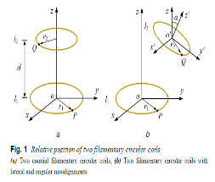
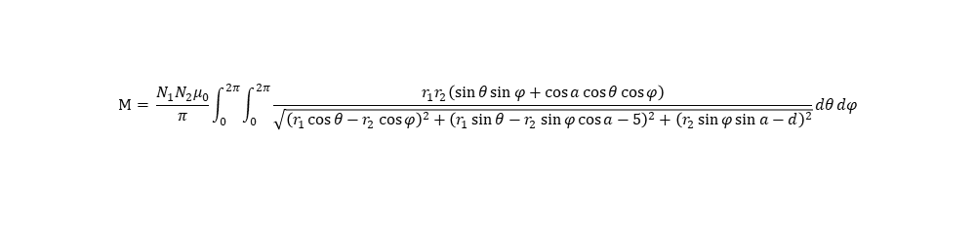
Part 3.
Pspice 시뮬레이션 수행
>> Pspice 시뮬레이션 구성: Self 인덕턴스와 상호 인덕턴스 analytic model 선정
Self 인덕턴스 Analytic Mode
상호 인덕턴스 Analytic Model: 테일러 전개를 응용한 Neumann–Neumann Analytic Model
$$Self inductance= \frac{1}{2}∗μ_{0}{∗N}^{2}{∗d}_{avg}\left[\ln{\frac{2.46}{ρ}}+0.2∗ρ^{2}\right]$$
$$d_{avg}= \frac{\left(0.2013+0.2\right)}{2}= 0.2$$
$$ρ= \frac{\left(0.1017−0.1\right)}{\left(0.1017+0.1\right)}=0.008$$
$$M= \frac{N_{1}N_{2}μ_{0}}{π}\int_{0}^{2π}{\int_{0}^{2π}{\frac{r_{1}r_{2}\left(\sin{θ}\sin{φ}+\cos{a\cos{θ}\cos{φ}}\right)}{\sqrt{{\left(r_{1}\cos{θ}−r_{2}\cos{φ}\right)}^{2}+{\left(r_{1}\sin{θ}−r_{2}\sin{φ}\cos{a}−5\right)}^{2}+{\left(r_{2}\sin{φ}\sin{a}−d\right)}^{2}}}dθ}dφ}$$
선정한 analytic model을 통하여 수신 코일의 개수가 늘어남에 따른 상호 인덕턴스를 계산한 값을 이용해서 k-factor를 도출하여 pspice 시뮬레이션을 수행한다.
참고자료: 1. Frania, Krystian, Zbigniew Kaczmarczyk, and Krzysztof Bodzek. "Design Method for Multi-Coil Wireless Power Transfer Systems." 2020 IEEE 29th International Symposium on Industrial Electronics (ISIE). IEEE, 2020.
2. Zhang, Xian, et al. "Mutual inductance calculation for coils with misalignment in wireless power transfer." The Journal of Engineering 2019.16 (2019): 1041-1044.

Slide 14
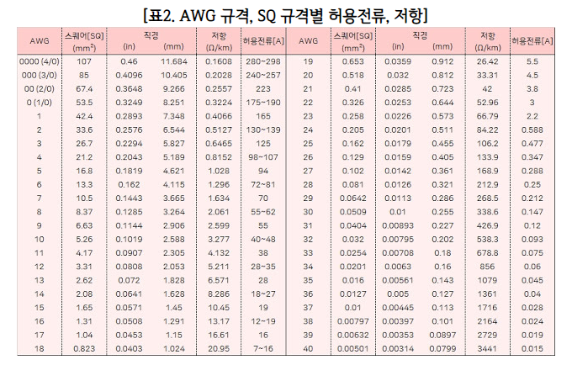
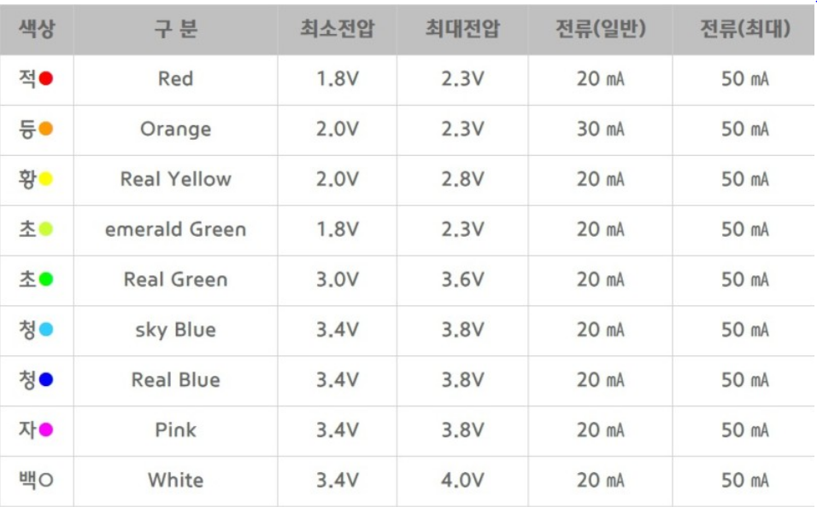
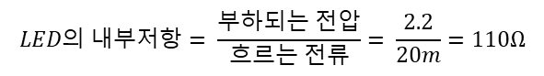
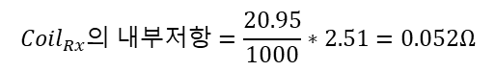
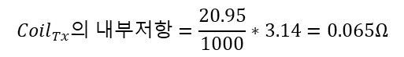
Part 3.
Pspice 시뮬레이션 수행
>> 수신 코일 개수에 따른 Pspice 시뮬레이션 수행
1) 코일의 내부 저항
1) LED의 내부 저항
$${Coil}_{Tx}의 내부저항=\frac{20.95}{1000}∗3.14=0.065Ω$$
$$LED의 내부저항= \frac{부하되는 전압}{흐르는 전류}= \frac{2.2}{20m}=110Ω$$
$${Coil}_{Rx}의 내부저항=\frac{20.95}{1000}∗2.51=0.052Ω$$
Pspice 시뮬레이션을 수행할 때 코일의 내부 저항 값과 LED의 내부 저항 값을 고려하여 Pspice 회로도를 구성하여 시뮬레이션을 수행한다.
참고자료: 1. https://electriceng.tistory.com/413
2. https://m.blog.naver.com/ann_arbor/221358803479

Slide 15
Part 3.
Pspice 시뮬레이션 수행
>> 수신 코일 개수에 따른 Pspice 시뮬레이션 수행
수신 코일의 개수가 바뀔 때의 시뮬레이션 예상 값
수신 코일 | 공급 전력 | 송신 코일 |  | 수신 코일 |  | 부하 저항
 |  | 전압/전류 | 전력 | 전압/전류 | 전력 | 전압/전류 | 전력
2개 (시뮬레이션) | 6.13W | 7.63V /770mA | 5.93W | 2.82V /250mA | 0.7W | 2.82V /25.6mA | 72.2mW
3개 (시뮬레이션) | 5.45W | 6.41V /690mA | 4.47W | 2.52V /216mA | 0.54W | 2.47V /22.4mA | 55.32mW
4개 (시뮬레이션) | 4.4W | 4.7V /560mA | 2.67W | 1.73V /144mA | 0.249W | 1.5V /13.6mA | 20.4mW
수신 코일의 개수가 바뀔 때의 송신 코일에서 수신 코일로 전달되는 전력 효율 비교
 | 2개 (시뮬레이션) | 3개 (시뮬레이션) | 4개 (시뮬레이션)
전력 효율 | 11.8% | 12.08% | 9.32%
수신 코일이 바뀔 때의 다중 무선 전력 전송 시스템의 Pspice 시뮬레이션 예상 값을 확인하였으며 이에 따른 실제 회로도를 구성 및 측정하여 시뮬레이션 예상 값과 비교하여 오차율을 확인한다.

Slide 16
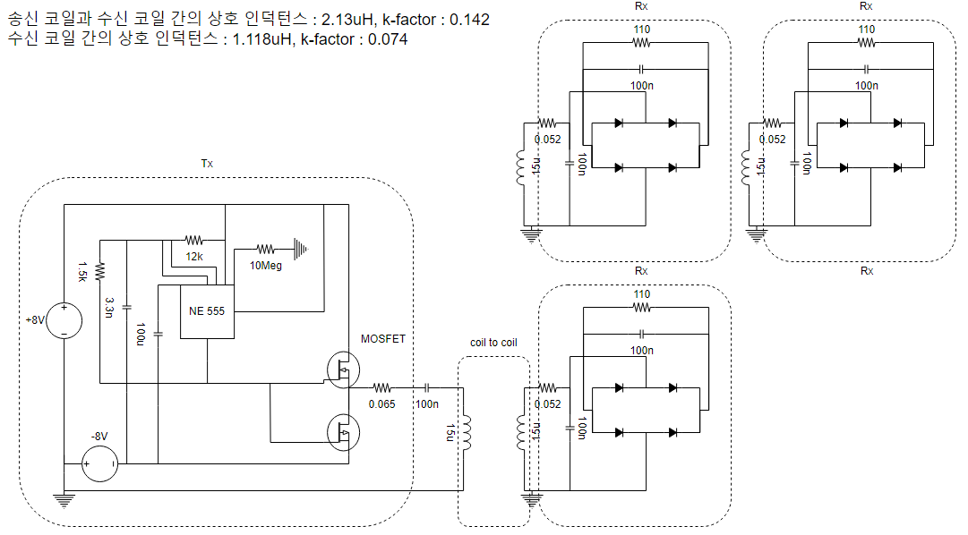
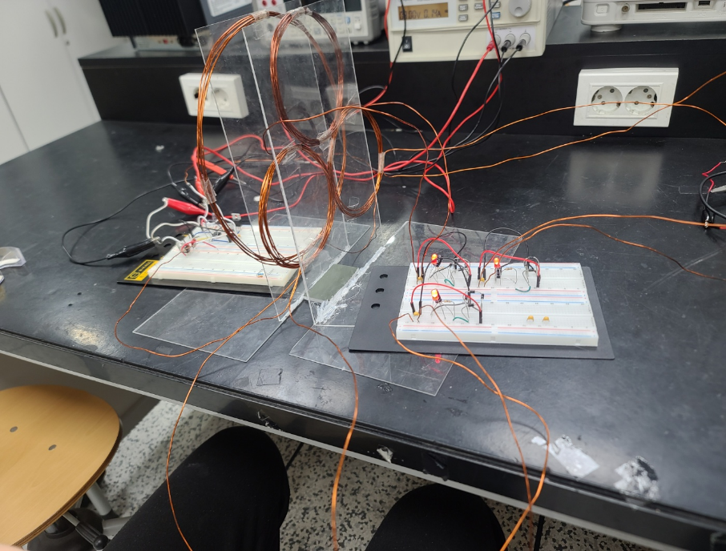
Part 3.
Pspice 시뮬레이션 수행
>> 실제 측정 및 검증
다중 무선 전력 전송 시스템 Pspice 시뮬레이션 회로도
다중 무선 전력 전송 시스템 실제 회로도
다중 무선 전력 전송 시스템의 Pspice 시뮬레이션을 수행한 결과를 토대로 예측한 전력 파형이 실제 회로도를 측정 장비를 통해 측정한 결과와 유사하게 나오는 지 확인한다.

Slide 17
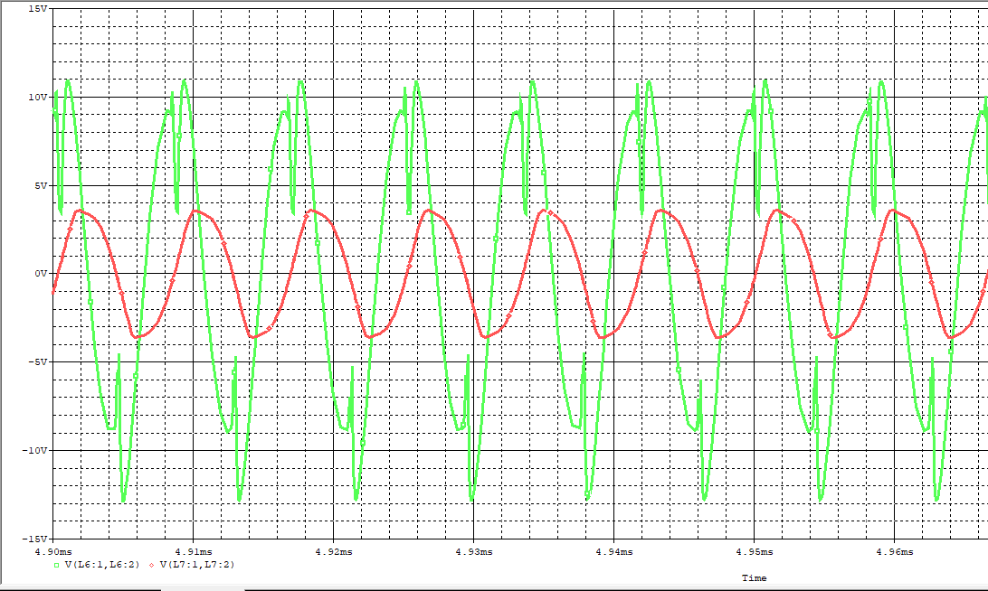
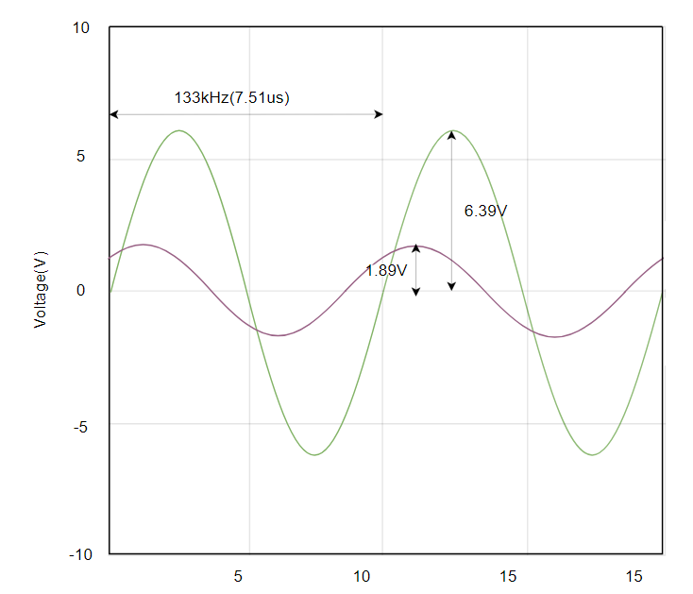
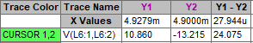
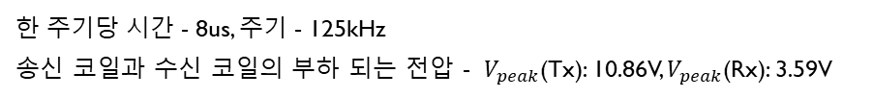
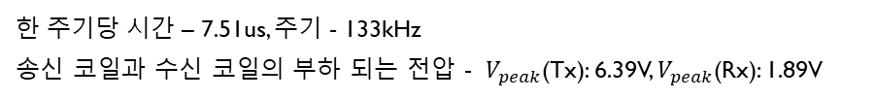
Part 3.
Pspice 시뮬레이션 수행
>> 실제 측정 및 검증: 전압 파형
송신 코일과 수신 코일의 부하 되는 전압
디지털 멀티미터기와 오실로스코프로 전압 측정 결과
한 주기당 시간 - 8us, 주기 - 125kHz
송신 코일과 수신 코일의 부하 되는 전압 - $V_{peak}$(Tx): 10.86V, $V_{peak}$(Rx): 3.59V
한 주기당 시간 – 7.51us, 주기 - 133kHz
송신 코일과 수신 코일의 부하 되는 전압 - $V_{peak}$(Tx): 6.39V, $V_{peak}$(Rx): 1.89V

Slide 18
Part 3.
Pspice 시뮬레이션 수행
>> 실제 측정 및 검증
수신 코일의 개수가 바뀔 때의 시뮬레이션 값과 비교
수신 코일 | 공급 전력 | 송신 코일 |  | 수신 코일 |  | 부하 저항
 |  | 전압/전류 | 전력 | 전압/전류 | 전력 | 전압/전류 | 전력
2개 | 2.08W | 4.3V /391mA | 1.68W | 1.55V /138.4mA | 0.21W | 1.98V /13.8mA | 27.3mW
3개 | 2.08W | 4.52V /400.1mA | 1.8W | 1.34V /134.7mA | 0.18W | 1.89V /10.86mA | 20.5mW
4개 | 2.08W | 4.37V /393mA | 1.71W | 1.28V /130.4mA | 0.166W | 1.91V /6.3mA | 12mW
2개 (시뮬레이션) | 6.13W | 7.63V /770mA | 5.93W | 2.82V /250mA | 0.7W | 2.82V /25.6mA | 72.2mW
3개 (시뮬레이션) | 5.45W | 6.41V /690mA | 4.47W | 2.52V /216mA | 0.54W | 2.47V /22.4mA | 55.32mW
4개 (시뮬레이션) | 4.4W | 4.7V /560mA | 2.67W | 1.73V /144mA | 0.249W | 1.5V /13.6mA | 20.4mW
다중 무선 전력 전송 시스템의 전력이 공급되어 부하 저항으로 부하 되는 전력이 시뮬레이션 예상 값이 측정 값보다 더 높게 나오는 것을 확인하였으며 이후에 송신 코일에서 수신 코일로 전달되는 전력 효율과 오차율을 분석한다.

Slide 19
Part 3.
Pspice 시뮬레이션 수행
>> 실제 측정 및 검증
수신 코일의 개수가 바뀔 때의 시뮬레이션 예상 값과 측정 값 (송신 코일에서 수신 코일로 전달되는 전력 효율 비교)
수신 코일의 개수가 바뀔 때의 시뮬레이션 예상 값과 측정 값 (각 구간별 전력 오차율)
 | 2개 (시뮬레이션) | 3개 (시뮬레이션) | 4개 (시뮬레이션)
전력 효율 | 11.8% | 12.08% | 9.32%
수신 코일 | 공급 전력 | 송신 코일 | 수신 코일 | 부하 저항
2개 | 194.712% | 252.976% | 233.333% | 164.469%
3개 | 162.019% | 148.333% | 200% | 169.854%
4개 | 111.538% | 56.14% | 50% | 70%
 | 2개 (실제 측정) | 3개 (실제 측정) | 4개 (실제 측정)
전력 효율 | 12.5% | 10% | 9.7%
수신 코일의 개수가 바뀔 때의 다중 무선 전력 전송 시스템의 Pspice 시뮬레이션 예상 값과 측정값의 오차율이 발생하는 이유는 다중 무선 전력 전송 시스템의 Pspice 시뮬레이션을 수행하였을 때 공급 전력 값이 실제 측정하였을 때보다 높기 때문이라고 생각하였으며 이에 따른 각 구간 별 오차율이 유사하게 나오는 것을 확인 할 수 있었다.

Slide 20
Part 3.
Pspice 시뮬레이션 수행
>> 실제 측정 및 검증
거리가 증가함에 따른 전력 측정
거리 | 공급 전력 | 송신 코일 |  | 수신 코일 |  | 부하 저항
 |  | 전압/전류 | 전력 | 전압/전류 | 전력 | 전압/전류 | 전력
3cm | 2.08W | 4.52V /400.1mA | 1.8W | 1.34V /134.7mA | 0.18W | 1.89V /10.86mA | 20.5mW
4cm | 2.08W | 4.57V /392.2mA | 1.79W | 1.25V /116.1mA | 0.145W | 1.82V /7.5mA | 13.7mW
5cm | 2.08W | 4.45V /393.3mA | 1.75W | 1.19V /105.99mA | 0.126W | 1.76V /4.27mA | 7.51mW
송신 코일과 수신 코일 간의 거리가 증가 함에 따라 LED에 부하되는 전력은 천천히 감소 되는 것으로 확인되었으며 공급 전력을 생각하였을 때 Pspice 시뮬레이션 예상 값과 유사하게 나오는 것을 확인하였고 Pspice 시뮬레이션을 통한 예상 값을 도출하여 필요한 전력이 수신부 회로에 부하되는 회로를 구성할 수 있다.

Slide 21
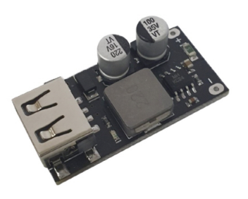
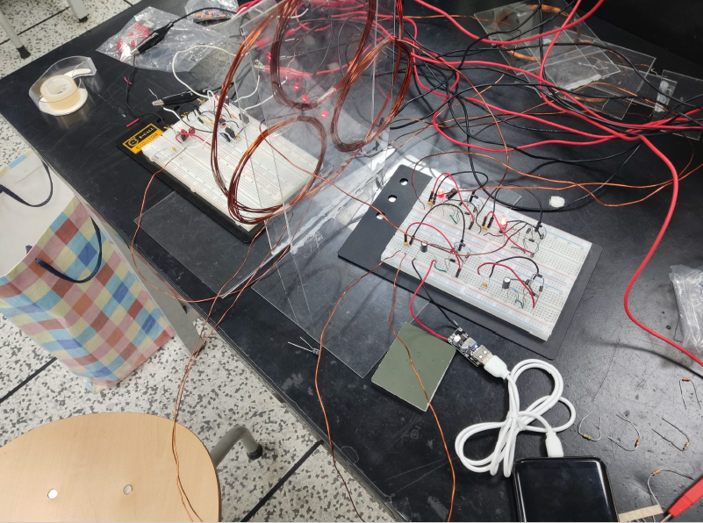
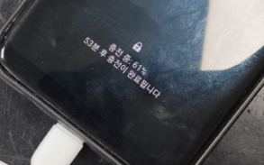
Part 4.
최종 결과물
>> 스마트폰 충전
스마트폰 충전 모듈
사양
입력 전압: 6~32VDC
출력 전압: 기본 5V, 고속충전 중 3~12V
출력 전력: 최대 24W
변환 효율: 90~97%
스마트 폰에 부하되는 전력
전압: 7V, 전류: 10mA, 전력: 70mW
스마트폰 충전 모듈을 이용하여 스마트폰을 충전한 모습이고 송신 코일과 수신 코일 간의 거리를 좁혀도 부하되는 전력이 적어서 스마트 폰의 충전이 원활하게 되지는 않지만 인버터의 MOSFET(IRF540N)에 공급되는 전력을 늘려 충전을 시킬 수 있다.

Slide 22
Part 4.
최종 결과물
>> 시연 연상
Pspice 시뮬레이션 수행 결과와 실제 측정 결과를 통해 거리가 늘어남에 따라 LED의 밝기가 밝아지는 것을 확인 할 수 있었고 스마트폰 충전은 부하되는 전력이 적어서 송신 코일과 수신 코일이 맞닿아 있을 때만 충전되는 것을 확인할 수 있었다.

Slide 23
Part 5.
기대 성과 및 참고 자료
>> 기대 성과 및 활용 방안
다중 무선 전력 전송 시스템의 pspice 시뮬레이션을 수행한 결과와 실제 측정 값을 비교하여 수신부에 부하되는 전력이 유사하게 나오는 것을 확인하였으며 이에 따라 pspice 시뮬레이션을 통한 예상 값을 도출하여 필요한 전력이 수신부 회로에 부하되는 회로를 구성할 수 있다.
다중 무선 전력 전송 시스템을 설계함으로써 무선 전력 전송 시스템에 대한 이해와 무선 전력 전송 시스템의 전체적인 회로도를 통해 각 부분의 회로에서 어떤 역할을 하며 각 부분 회로에 부하되는 전력이 어느 정도인지 알 수 있으며 회로적 견해를 기를 수 있다.

Slide 24
Part 5.
기대 성과 및 참고 자료
>> 참고자료
Frania, Krystian, Zbigniew Kaczmarczyk, and Krzysztof Bodzek. "Design Method for Multi-Coil Wireless Power Transfer Systems." 2020 IEEE 29th International Symposium on Industrial Electronics (ISIE). IEEE, 2020.
2. Zhang, Xian, et al. "Mutual inductance calculation for coils with misalignment in wireless power transfer." The Journal of Engineering 2019.16 (2019): 1041-1044.
3. Qian, Libo, et al. "Modeling of mutual inductance between two misalignment planar coils in wireless power transfer." IEEE Microwave and Wireless Components Letters 30.8 (2020): 814-817.
Esteban, Bryan, et al. "Development of mutual inductance formula for misaligned planar circular spiral coils." 2015 IEEE Energy Conversion Congress and Exposition (ECCE). IEEE, 2015.
https://electriceng.tistory.com/413
. https://m.blog.naver.com/ann_arbor/221358803479

